Slide 1
Методики использования воспитательного потенциала традиционного фольклора в современном образовательном процессе
Авторы:
Н. Е. Самсонова - почетный работник общего образования РФ, обладатель знака «За гуманизацию школы Санкт-Петербурга», медали МЧС России «За пропаганду спасательного дела», директор ГБУДО ДТДиМ Колпинского района Санкт-Петербурга
Соколова А. А. - д.г.н., методист Ресурсного центра дополнительного образования ГБУДО ДТДиМ Колпинского района Санкт-Петербурга

Slide 2
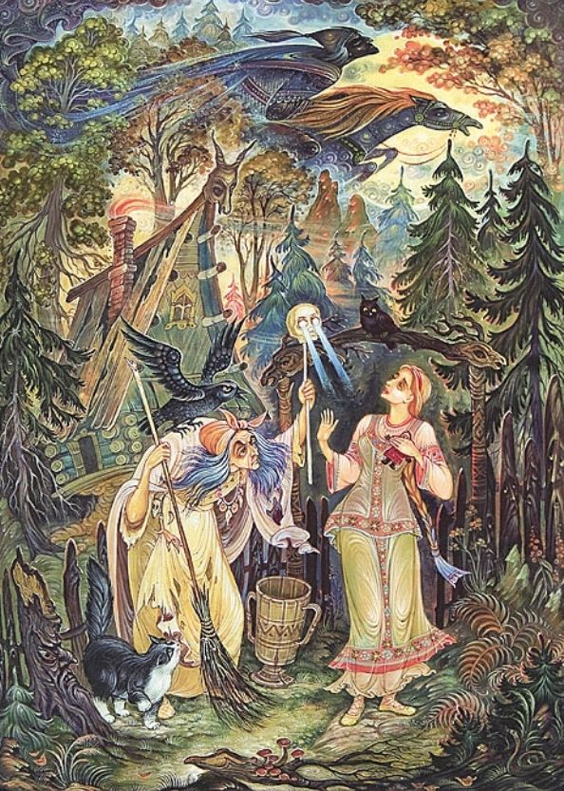
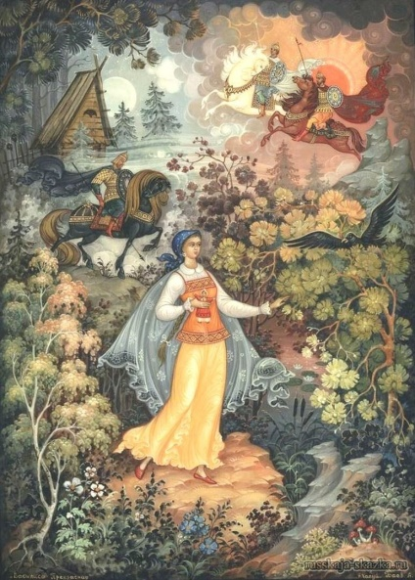
Концепция фольклора
Фольклор (англ. folklore — народные знания) или народное поэтическое творчество – совокупность различных видов и форм массового словесного художественного творчества, вошедших в бытовую традицию того или иного народа
В фольклоре нашли отражение идеи о происхождении Вселенной, природы и человека, о мире сверхъестественного и божественных силах, понятие о героизме и силе человеческого духа, о любви к своей родине, семье, о красоте, а также о негативных событиях и явлениях в жизни социума

Slide 3
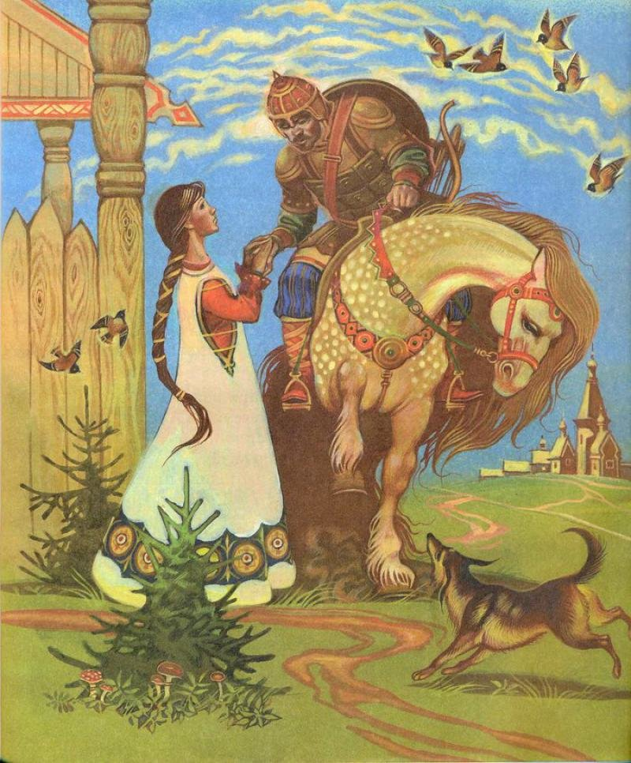
Фольклор народов России
Позитивная этническая идентичность служит в свою очередь основой для формирования этнорегиональной и гражданской идентичности и толерантного отношения к другим народам, другим культурам
Особое место в духовной жизни многих народов России занимает архаичный фольклорный жанр – героические былины и предания. Включение традиционной обрядности и фольклора, в том числе праздничного, в программы дополнительного образования и внеучебной деятельности способствует ненавязчивому усвоению обучающимися общечеловеческих, национальных и этнических ценностей

Slide 4
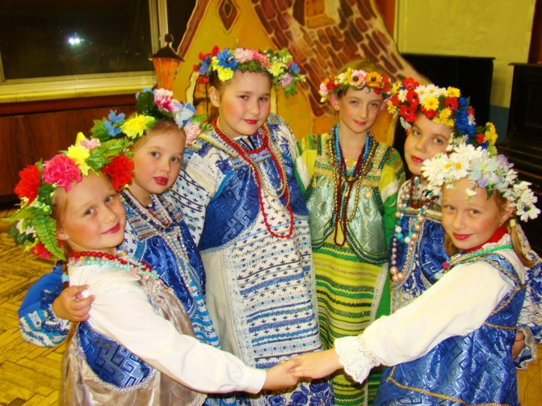
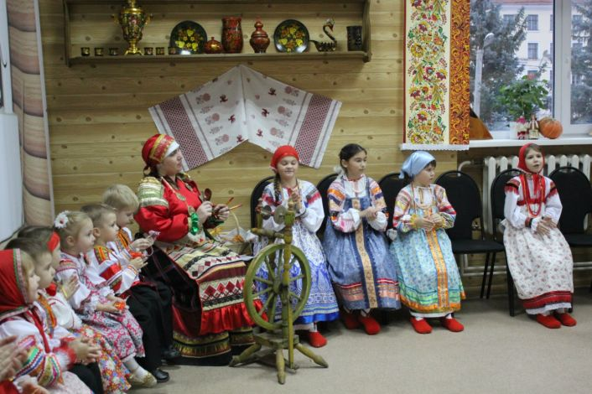
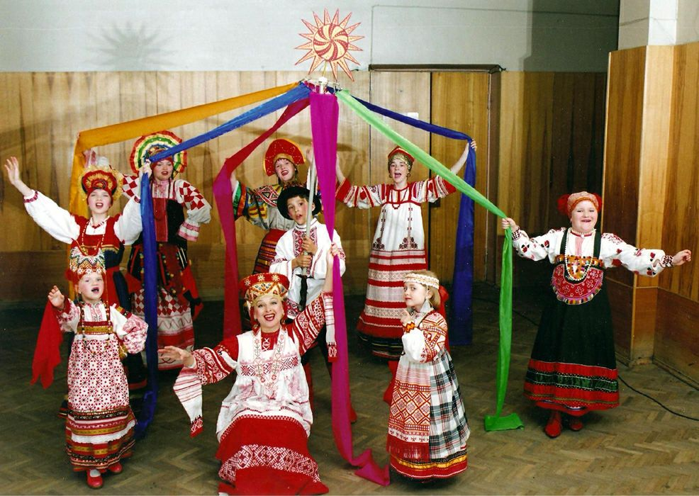
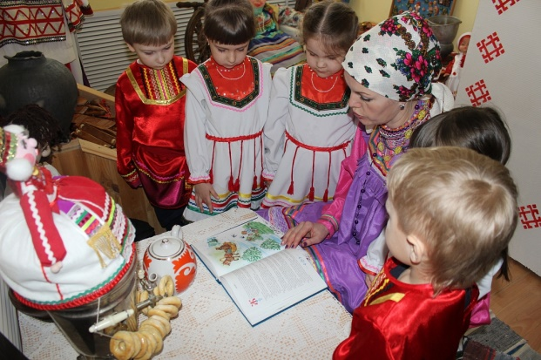
Использование фольклора в туристско-краеведческой деятельности

Slide 5
Направления
В туристско-краеведческой деятельности есть четыре направления использования воспитательного потенциала традиционного фольклора
учебное
экскурсионное
художественное
событийное

Slide 6
Учебное направление
Изучение фольклора входит в большинство дополнительных общеобразовательных программ краеведческой направленности и обычно совмещается с проектным (организация и проведение народных праздников). Большой опыт проведения народных календарных праздников накоплен во Дворце творчества детей и молодежи Колпинского района Санкт-Петербурга
Основная аудитория – старшие группы дошкольных учреждений и учащихся начальной школы. Местом проведения в зависимости от времени года становятся Музей ДТДиМ «История Ижорской земли и города Колпино», территория перед Дворцом и другие площадки

Slide 7
Сценарии праздников
этногра-фический
театральный
игровой
информация о празднике как объекте этнографического исследования (сроки, выбор места, особенности обрядовых действий, костюма и т. д.)
развертывание действия с разными персонажами, что повышает интерес, мотивирует к участию в развертываемом действии
проводятся народные игры и молодецкие забавы с элементы соревновательности, позволяющие реализовать двигательную активность, выработать ловкость, силу, выносливость, умение действовать в команде, стремиться к победе и преодолевать обиду поражений;
народные песни и танцы объединяют участников, к ним могут присоединиться родители, все желающие
общая трапеза с блюдами традиционной праздничной кухни, например, жаворонки и др.
фольклорный
кулинарный

Slide 8
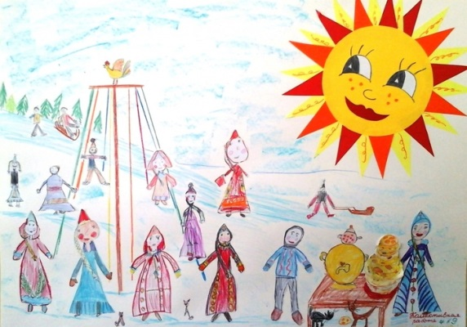
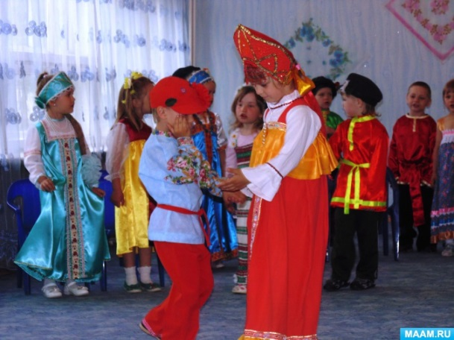
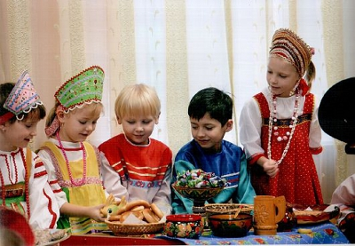
Учебное направление
Праздничные мероприятия следует рассматривать как творческую деятельность по освоению народной культуры и разрабатывать с учетом возрастных и психологических особенностей детей
Мудрость и простота, органично сочетающиеся в фольклоре, помогают донести до детей высокие нравственные идеалы. Форма фольклорного праздника органична для детского восприятия

Slide 9
Цели изучения фольклора
Основные цели разработки и реализации программ изучения фольклора и проведение мероприятий из цикла народного календаря
развитие мотивации к познанию и творчеству через изучение культуры родного края
создание нравственно-эстетической среды общения
воспитание духовно-нравственной личности на основе приобщения наследию традиционной культуры

Slide 10
Задачи изучения фольклора
Задачи программ, приобщающих обучающихся по дополнительным общеобразовательным программам к изучению фольклора
Группы задач | Задачи
Обучающие задачи | Способствовать овладению основами теории фольклора, знанием основных форм народного художественного творчества (песни, заклички и др.) и ценностями материальной культурой (ремёсла, рукоделия). Сформировать представления о праздничной обрядности, народных играх и забавах жителей Ижорской земли, народов Ленинградской области и других регионов России

Slide 11
Задачи изучения фольклора
Развивающие задачи | Развить индивидуальные творческие способности через изучение и исполнение фольклорных произведений. Развить логическое мышление через освоение всех составляющих традиционной культуры
Воспитательные задачи | Способствовать формированию патриотических чувств, этнорегиональной идентичности, осознанию своих культурных и родовых корней, ценностей и нравственных ориентиров русского этноса; культуры общения и взаимодействия в полиэтническом социуме. Содействовать воспитанию культуры взаимоотношений в семье через вовлечение родителей в учебно-воспитательный процесс

Slide 12
Возраст, форма, методы
Возрастная категория
Формы и методы занятий
Словесные методы – рассказ педагога, беседа
Наглядные методы – наблюдения, демонстрация предметов быта, слайдов мультимедийных презентаций, иллюстраций и т.д.
Практические методы – творческие задания, художественное творчество, декоративно-прикладные мастер-классы
Игровые методы – дидактические, подвижные игры, традиционные народные игры
Праздничные мероприятия из цикла народного ориентированы на учащихся две категории учащихся: 6–9 лет и 10–12 лет.
игра-сказка;
занятие-игра;
занятие-праздник;
игра-путешествие;
сюжетно-ролевая игра

Slide 13
Ожидаемые результаты
Игровой вариант занятия позволяет педагогу, с одной стороны, проверить уровень знаний учащихся, с другой – дать возможность каждому участнику применить эти знания, тем самым углубляя и расширяя его представления о бытовой и праздничной культуре жителей Невского края
Личностные результаты | появление у ребенка интереса к прошлому, истории своей семьи; развитие личности ребенка, его познавательных, творческих, коммуникативных способностей
Предметные результаты | формирование представлений о предметном мире народной культуры; формирование представлений о фольклорных и ремесленных традициях русского народа; получение знаний и навыков в области прикладного искусства; формирование представлений о бытовой и праздничной культуре русского народа

Slide 14
Ожидаемые результаты
Метапредметные | расширение кругозора ребенка; развитие наблюдательности, аналитического мышления, воображения и эстетического вкуса, активное пополнение словарного запаса; развитие двигательных навыков и умений, мелкой моторики

Slide 15
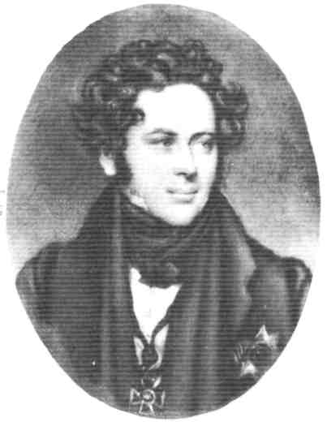
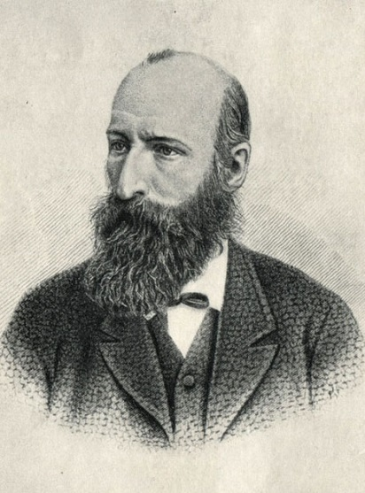
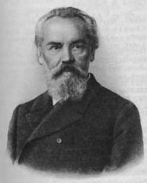
Информационное обеспечение программы
Для обеспечения принципа научности и достоверности при подготовки праздничного мероприятия следует пользоваться научными публикациями, в том числе классическими работами И. М. Снегирева, А. Н. Афанасьева, А Н. Веселовского и других авторов, многие из которых размещены в сети интернет, а также материалами, представленными на сайтах этнографических музеев и исследовательских институтов

Slide 16
Учебное направление в регионах России
Учебное направления получило развитие во всех регионах России. Например, в Доме детского и юношеского туризма и экскурсий «Простор» Ново-Савиновского района города Казани (Республика Татарстан) педагоги краеведческого отдела реализуют программы «Фольклорный ансамбль «Родник», «Тайны родного края», в которых особое место отводится фольклору и народным праздникам русского и татарского народов (Масленница, Рождество, Кузьминки, Каравон, Науруз, Сомбелэ и др.)

Slide 17
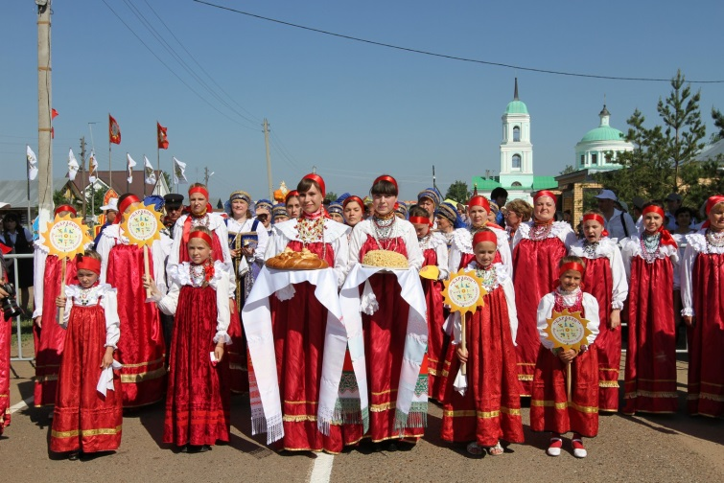
Учебное направление в регионах России
Национальные обряды и праздники воспитывают у детей любовь к народным песням, малым жанрам фольклора, чувство коллективизма, ответственности, долга, формируют такие качества как человечность, честность, доброта
Изучение культуры, фольклора народов Республики Татарстан помогает воспитанию патриотизма и толерантности у учащихся, готовя их к активной трудовой деятельности в многонациональной среде

Slide 18
Учебное направление в регионах России
В образовательных учреждениях реализуются также узкопрофильные программы, цели и задачи которых связаны с изучением музыкального, песенного фольклора
В публикации О. М. Кузьминой представлена дополнительная общеобразовательная программа «Корни земли моей», реализуемая в об-разовательных учреждениях г. Ржева и Ржевского района Тверской области

Slide 19
«Корни земли моей»
Программа включает два обучающих блока:
наблюдательно-образовательный
творчески-развивающий
Цель первого блока – формирование стартового уровня вхождения в фольклор: ознакомление и первоначальное приобщение к фольклорной культуре региона посредством формирования зрительных и слуховых навыков; активное наблюдение, приобретение положительных впечатлений. Занятия дополняют фольклорно ориентированные мероприятия

Slide 20
«Корни земли моей»
Занятия дополняют фольклорно ориентированные мероприятия
лекции-концерты «Народные музыкальные игры Ржевского Поволжья», «Народные песни Тверского Волговерховья», «Костюм как комплекс оберег», «Знакомимся с народными инструментами»
фольклорные календарные праздники: «Осенины», «Покров», «Кузьминки», «Святки», «Масленица», «Сороки», «Красная горка» и др.

Slide 21
«Корни земли моей»
краеведческие викторины с тематически привлеченными вопросами
конкурсные творческие письменные работы (сочинения, эссе) по фольклорной культуре региона
конференции, представление авторских проектов «Ржевский женский костюм», «Традиции народных украшений», «Подари мне платок» и др.
Мероприятия сопровождаются концертными выступлениями местных фольклорных коллективов, книжными выставками, элементами сценографии

Slide 22
«Корни земли моей»
Второй блок построен на личном практическом художественном участии и соучастии школьников в фольклорных действах
Особый акцент был сделан на региональные характеристики фольклорной культуры
Основная цель – овладение основами элементарной музыкально-фольклорной грамотности (получение сведений о народном музицировании, приобретение самостоятельных пробных певческих опытов; непосредственная контактность с носителями традиционного музыкального фольклора)

Slide 23
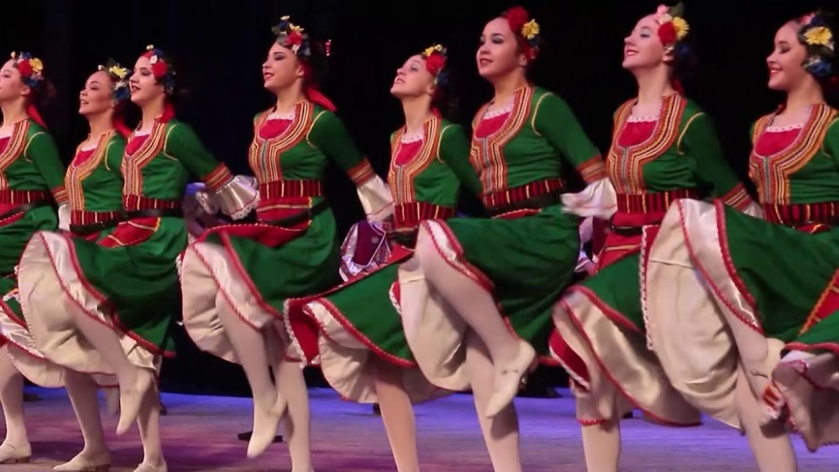
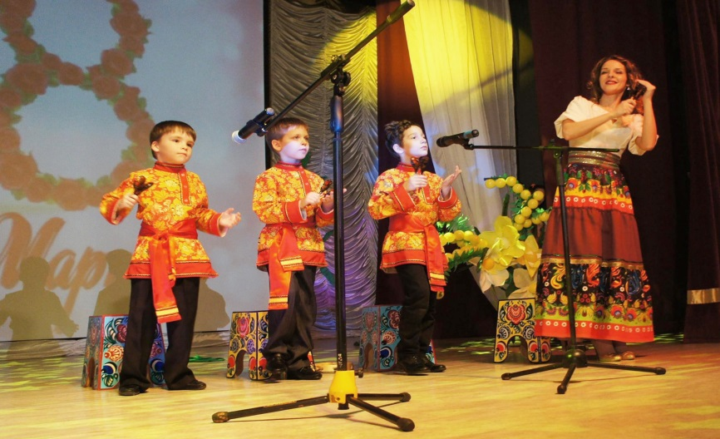
«Корни земли моей»
Обучение детей музыкально-фольклорной грамотности осуществляется через создание игровой среды вхождения ребенка в региональную традицию, овладение элементарными умениями и навыками, позволяющими включать элементы музыкального фольклора в личное пространство

Slide 24
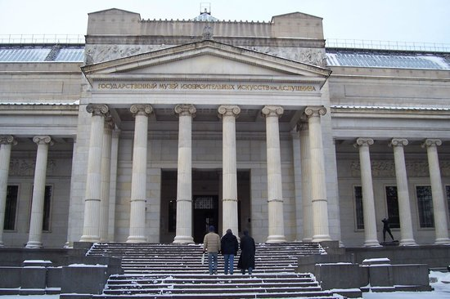
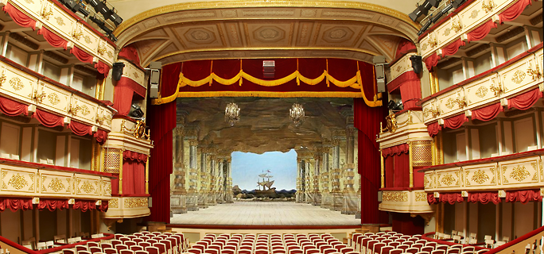
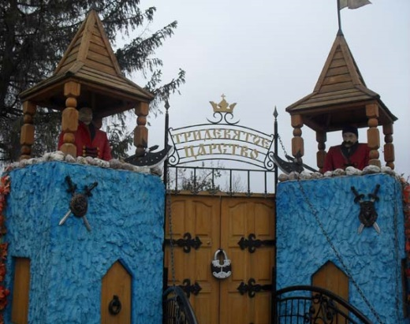
Экскурсионное направление
Экскурсионное направление развивается в рамках этнического и событийного туризма на базе
музеев
театров
сказочных аттракций
К нему относятся школьные этнические туры и экскурсии в рамках дополнительных образовательных программ и внеучебной деятельности

Slide 25
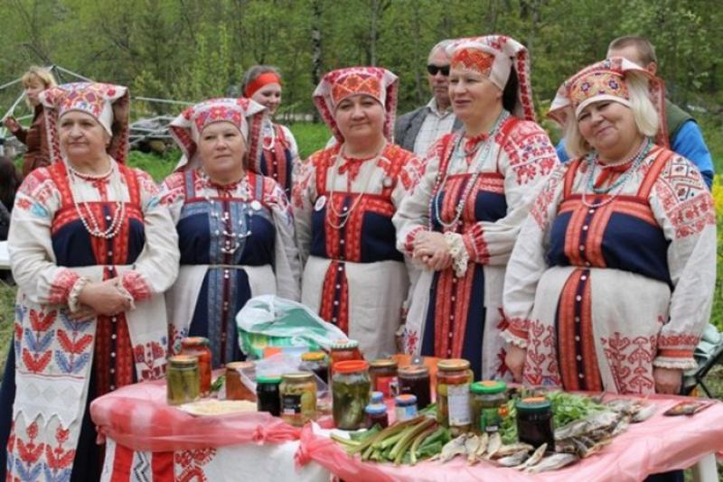
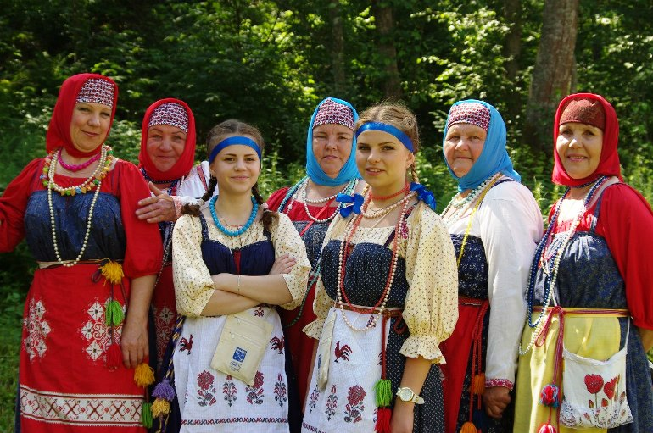
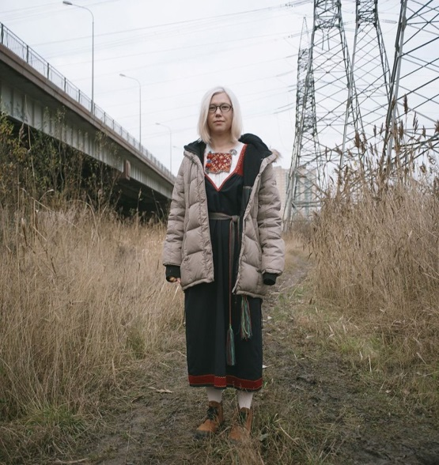
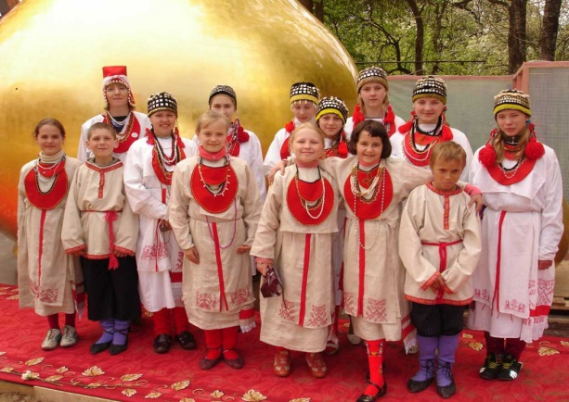
Экскурсионное направление
Праздники и фестивали с фольклорной составляющей организуются на территории Ленинградской области в местах традиционного проживания
Ижор
Вепсов
Финно-
ингерманладцев
Води

Slide 26
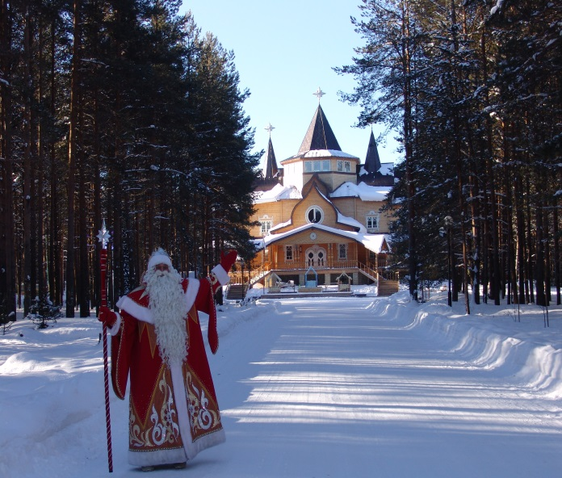
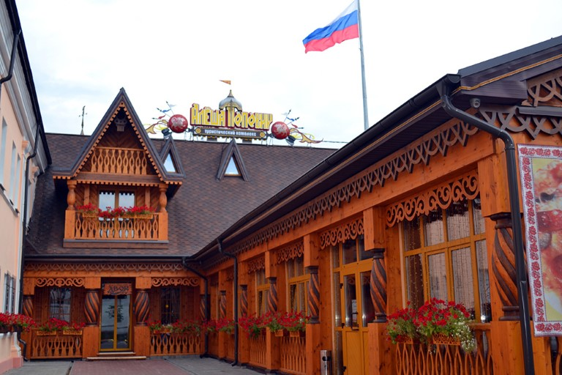
Экскурсионное направление
На детскую аудиторию рассчитаны программы центра «Родина Деда-Мороза» в Великом Устюге (Вологодская область), в музее-театре «Алешино подворье» (г. Ярославль), знакомящим с былинным фольклором и русским бытом XVII в. , где возрождаются старинные казачьи фольклорные традиции
Участие в фольклорном празднике придает яркую эмоциональную окраску экскурсии, повышают познавательный интерес к ценностям народной культуры

Slide 27
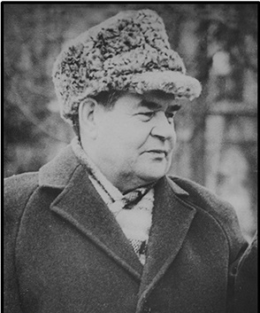
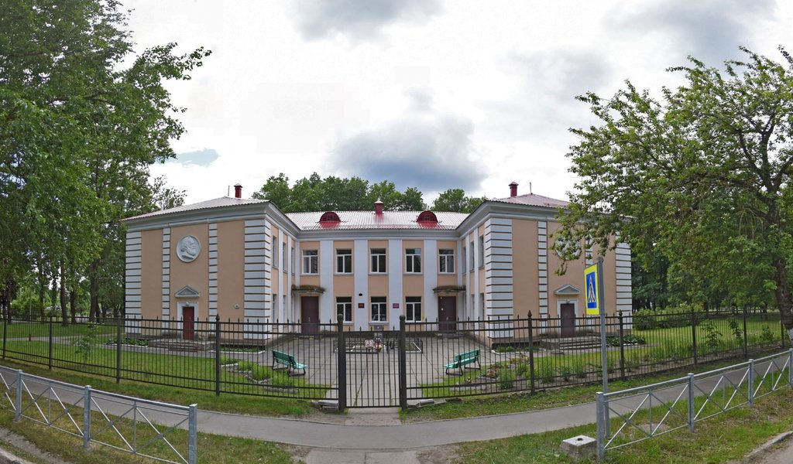
Художественное направление
Этот вид деятельности реализован, например, в Районном центре дополнительного образования» г. Кировска (Ленинградская область) на базе Литературно-краеведческого музея им. Е. Г. Кежовой
В рамках проекта «Пути-дороги Василия Пулькина» участники объединения «Юный художник» создали галерею художественных образов героев сказок вепсского писателя и сумели передать ценности вепсской культуры
Изучение и осмысление фольклорных произведений как основы для художественного творчества – традиционный прием, используемый в образовательных учреждениях

Slide 28
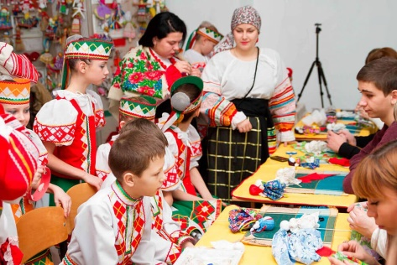
Исследовательское направление
Исследовательское направление условно делится на две ветви
Изучение фольклора
Создание проектов, в которых фольклор выступает в качестве туристского ресурса

Slide 29
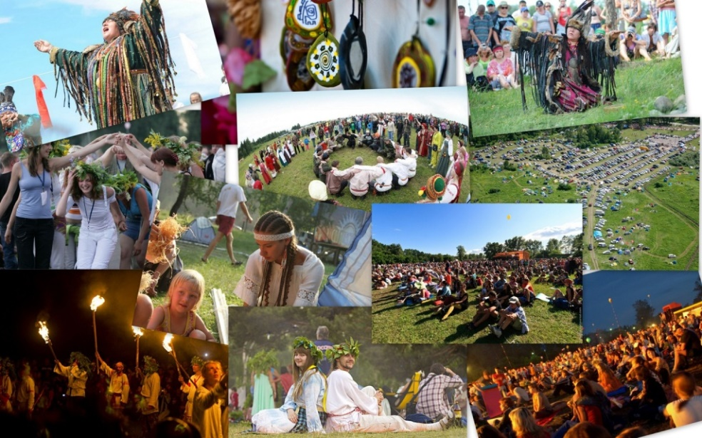
Изучение фольклора
На собирание и изучение фольклора нацелены специализированные школьные фольклорные экспедиции, а также комплексные экспедиции, в программы которых включен этот вид полевых исследований
Сложность собирания фольклора требует привлечения специалистов, которые владеют умением вступать в диалог с носителями традиции и методикой записи произведений народного творчества. Опыт экспедиционной работы по данному направлению представлен в целом ряде публикаций

Slide 30
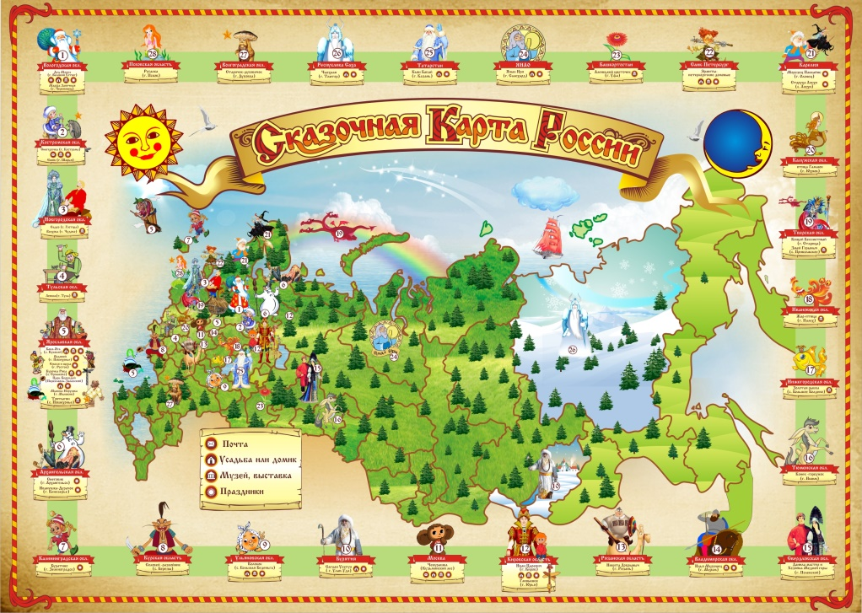
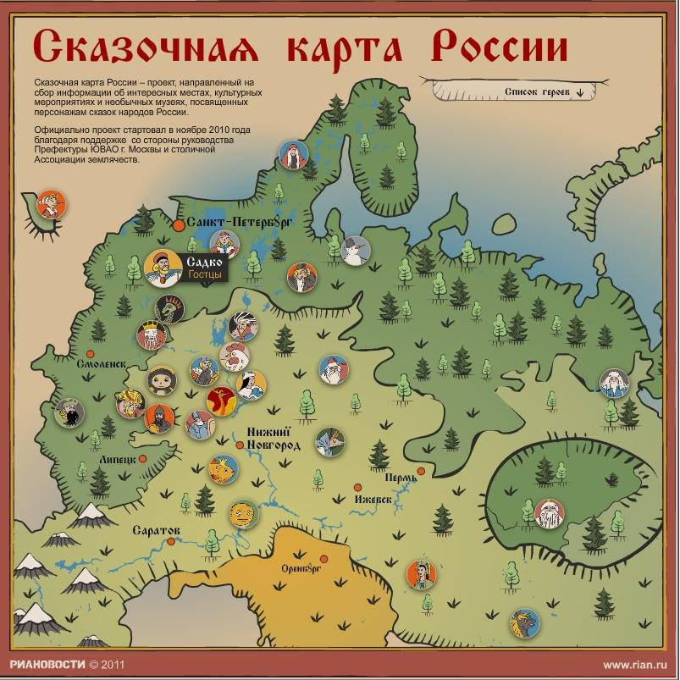
Создание проектов
Данное направление получило развитие в рамках проекта «Сказочная карта России» и других аналогичных программах, направленных на приобщение туристов к ценностям традиционной культуры народов России, продвижение культурного наследия регионов, развитие детского и семейного событийного и образовательного туризма

Slide 31
«Сказочное пространство»
Проектная деятельность обучающихся по моделированию «сказочного пространства» опирается на комплекс знаний, полученных в процессе освоения дополнительных общеобразовательных общеразвивающих программ туристско-краеведческой направленности
Владение
топографическими умениями и навыками
методами изучения природно-территориальных комплексов
знаниями основ фольклора, топонимии, проектной деятельности

Slide 32
«Сказочное пространство»
Дорожная карта» начального этапа проектирования «сказочной карты» или «сказочного тура» включает следующую последовательность действий
1
Выбор и обоснование территории
2
Работа с источниками по народной мифологии, фольклору, топонимии, диалектологии, историческими и современными топографическими и специальными картами, материалами аэрокосмических съемок, геосервисами
3
Консультации со специалистами, сотрудниками музеев, краеведами
4
Проведение полевых изысканий с целью локализации сказочных персонажей и объектов экскурсионного показа
5
Информационное обеспечение тура – создание информационных щитов, путеводителей и т. п.

Slide 33
Оптимальное сочетание условий для выбора территория
диалектологическая и этнографическая изученность, наличие публикаций, посвященных истории и культуре поселения
наличие краеведческого музея (муниципального, школьного, частного), фольклорного коллектива
положительное отношение местного сообщества к приему экскурсантов и интерес к краеведческой деятельности
туристско-рекреационные свойства: транспортная доступность, аттрактивность, сохранность, емкость и т. д.
наличие мест проведение муниципальных или региональных праздников, этнических фестивалей и других массовых мероприятий
наличие средств размещения, туристской инфраструктуры

Slide 34
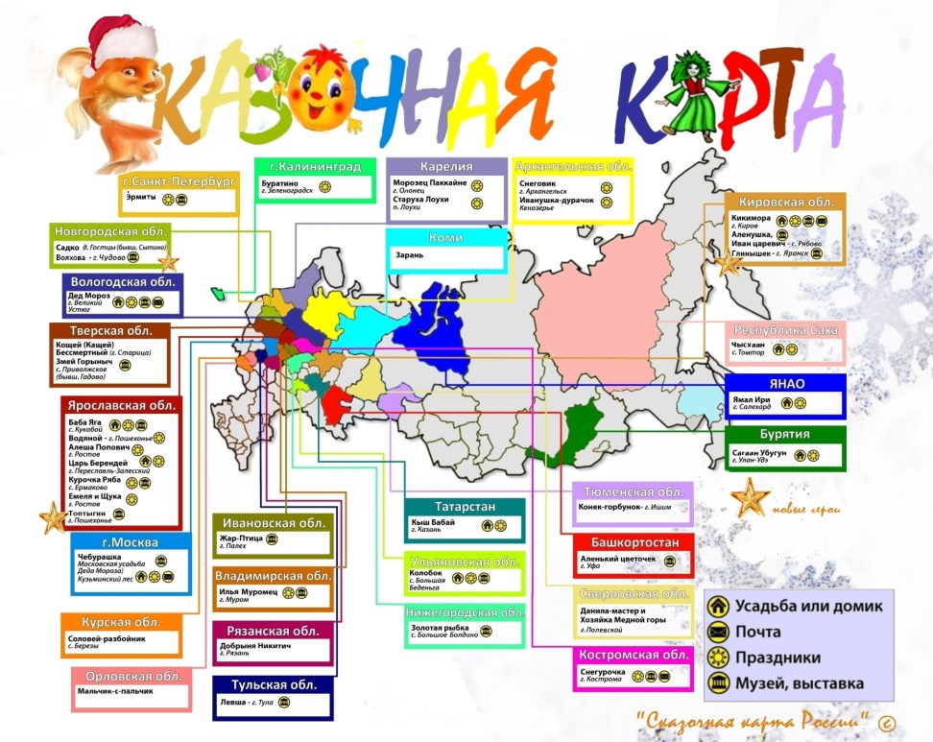
«Сказочное пространство»
Наиболее отвечают задачам проекта территории, граничащие с местами проведения школьных и районных и туристских слетов, действующих туристских центров, природные территории, обеспеченные необходимой инфраструктурой и не представляющие угрозы для жизни и здоровья детей
Соревнования по ориентированию в «сказочной стране» желательно организовать на специальных создания полигонах

Slide 35
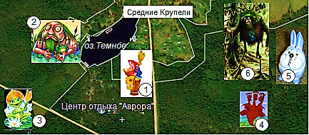
«Сказочное пространство»
Сказочная карта окрестностей центра отдыха «Аврора» (Лужский район Ленинградской области). Персонажи и места обитания: 1 – Баба-Яга (избушка на территории Центра); 2 – Водяной (оз. Темное); 3 – Царевна-Лягушка (заболоченный ольшаник в долине ручья); 4 – Змей-Горыныч (камовые холмы с сосновыми борами); 5 – Зайка (березняк);
6 – Кикимора (ручьевой ельник)

Slide 36
Образовательные результаты
Образовательные результаты проектной деятельности в полной мере отвечают современным требованиям ФГОС основного образования задачам дополнительного образования
личностное развитие, формирование этнорегиональной идентичности, развитие эстетических чувств
овладение способностью работать с информацией, готовностью работать в команде; развитие креативности, критического мышления
овладение новыми знаниями по географии, истории, литературе и другим дисциплинам методами междисциплинарных исследований

Slide 37
Вопросы и задания по модулю
Составьте список календарных праздников, которые могут быть вовлечены в общеразвивающие дополнительные программы туристско-краеведческой и военно-патриотической направленности
Составьте программу праздничного мероприятия
Составьте карту условной местности, на которой можно проводить народные игры
На основании информации, размещенной на специализированном портале ИНФОУРОК (https://infourok.ru) и других сайтах, подготовке сообщение о программах образовательных учреждений России, в которые включено изучение фольклора и народной культуры

